Slide 1

HAI Lecture
Chapter 12. 텐서플로를 사용한 사용자 정의 모델과 훈련
Chapter 13. 텐서플로에서 데이터 적재와 전처리하기
Hands-On Machine Learning
with Scikit-Learn, Keras & TensorFlow

Slide 2

12.1 TensorFlow 훑어보기
12.2 Numpy처럼 TensorFlow 사용하기
INDEX
12.3 사용자 정의 모델과 훈련 알고리즘
12.4 TensorFlow 함수와 그래프
HAI 2021

Slide 3

12.1 TensorFlow 훑어보기
텐서플로(TensorFlow)
수치 계산용 라이브러리, 대규모 머신러닝에 잘 맞도록 튜닝되어 있음
이미지 분류, 자연어 처리, 추천 시스템, 시계열 예측 등의 작업 수행에 쓰임
numpy와 비슷한 구조를 띠나, GPU를 지원한다.
JIT 컴파일러; 계산 그래프 추출 등을 동반하는 최적화를 진행한다.
플랫폼에 중립적인 포맷으로 내보내기가 가능하다.
자동 미분(autodiff) 기능과 고성능 옵티마이저를 제공 → 모든 종류의 손실 함수를 쉽게 최소화하는데 용이하다.
HAI 2021

Slide 4
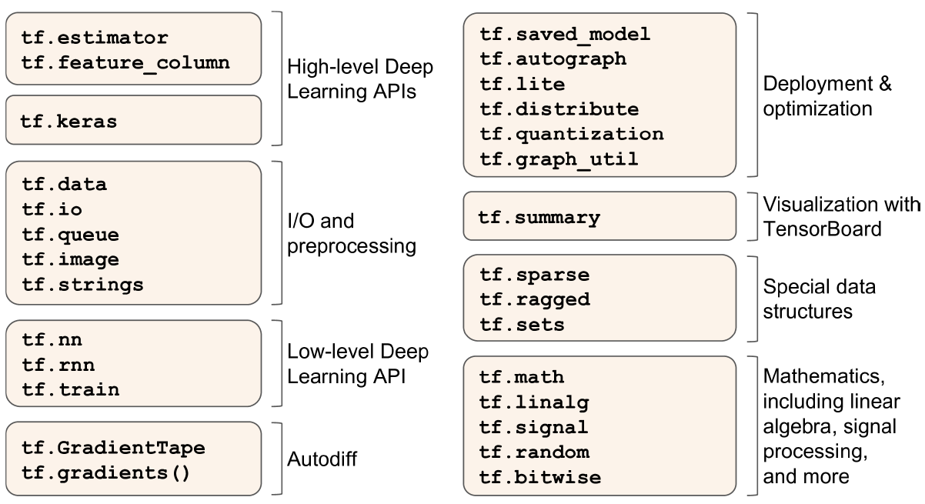
12.1 TensorFlow 훑어보기
텐서플로(TensorFlow)
HAI 2021

Slide 5
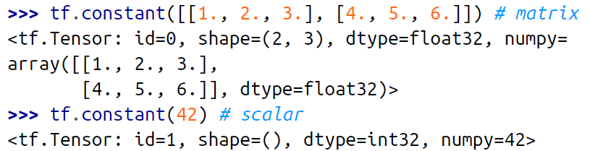
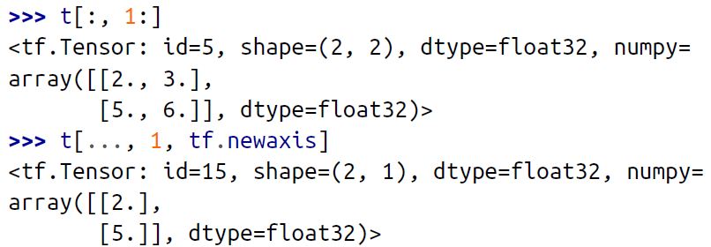

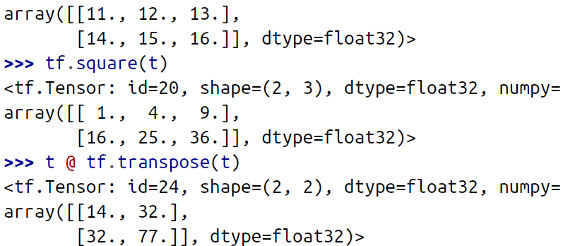
12.2 Numpy처럼 TensorFlow 사용하기
텐서와 연산
tf.constant( )을 이용하여 텐서를 만들 수 있다.
e.g. 2개의 row와 3개의 column을 가진 float 행렬
1) 인덱싱 2) 텐서 연산
HAI 2021

Slide 6
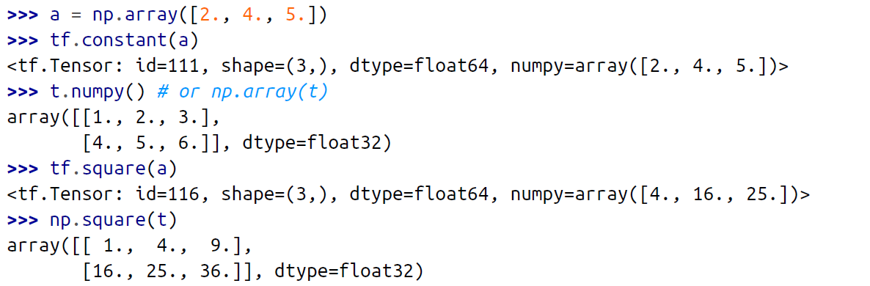
12.2 Numpy처럼 TensorFlow 사용하기
텐서와 넘파이
numpy 배열과 Tensor를 자유롭게 넘나들며 사용이 가능하며, 연산도 마찬가지
타입 변환
타입 변환은 성능을 크게 감소시킬 우려가 있어, 어떤 타입변환도 자동으로 이뤄지지 X
→ 필요한 경우에는 tf.cast( )를 이용한다.
HAI 2021

Slide 7
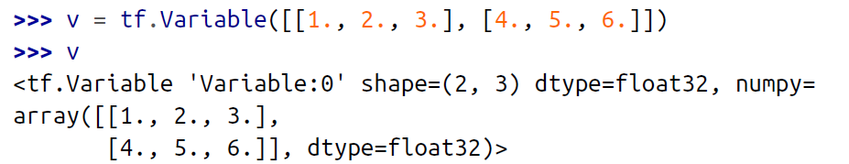

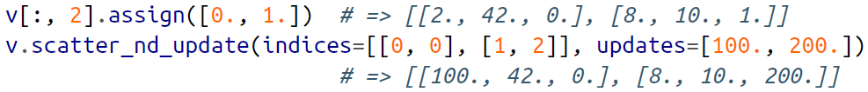
12.2 Numpy처럼 TensorFlow 사용하기
변수
tf.Tensor는 변경이 불가능한 객체이다.(immutable)
이것으로는 역전파로 변경되어야 하는 신경망의 가중치를 나타낼 수 X
→ tf.Variable을 사용한다. assign( ), assign_add( ) 등으로 수정이 가능
HAI 2021

Slide 8
12.2 Numpy처럼 TensorFlow 사용하기
다른 데이터 구조
1] 희소 텐서(sparse tensor) tf.SparseTensor
대부분 0으로 채워진 텐서를 효율적으로 나타낼 수 있다.
2] 텐서 배열(tensor array) tf.TensorArray
텐서의 리스트로서, 고정된 길이를 기본적으로 가정하지만, 동적으로 바꿀 수 있다. 한 텐서 배열 내의 모든 텐서는 데이터 타입이 동일해야 한다.
3] 래그드 텐서(ragged tensor) tf.RaggedTensor
리스트의 리스트를 나타낸다. 텐서에 포함된 값은 동일한 데이터 타입은 가져야 하지만 리스트의 길이는 다를 수 있다.
HAI 2021

Slide 9
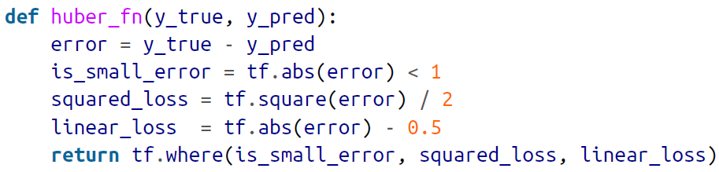
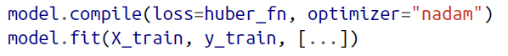
12.3 사용자 정의 모델과 훈련 알고리즘
사용자 정의 손실 함수
훈련세트에 잡음이 섞여있는 경우 평균 제곱 오차보다는 후버(Huber) 손실을 비용함수로 채택하는 편이 더 적절함 (큰 오차에 다소 과한 벌칙을 행사하기 때문)
후버 손실은 케라스 API에서 공식지원X → 직접 구현해보자.
HAI 2021

Slide 10

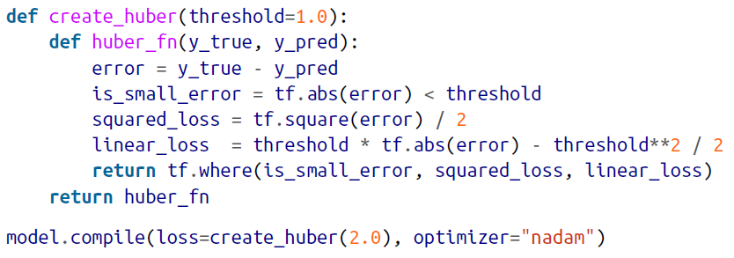
12.3 사용자 정의 모델과 훈련 알고리즘
사용자 정의 요소를 가진 모델을 저장하고 로드하기
모델을 load할 때는 함수이름과 실제 함수를 mapping한 dictionary를 전달해야 한다. → 이름 + 객체
다른 기준이 필요할 때는 매개변수를 받을 수 있는 함수를 만들 수도 있다.
HAI 2021

Slide 11
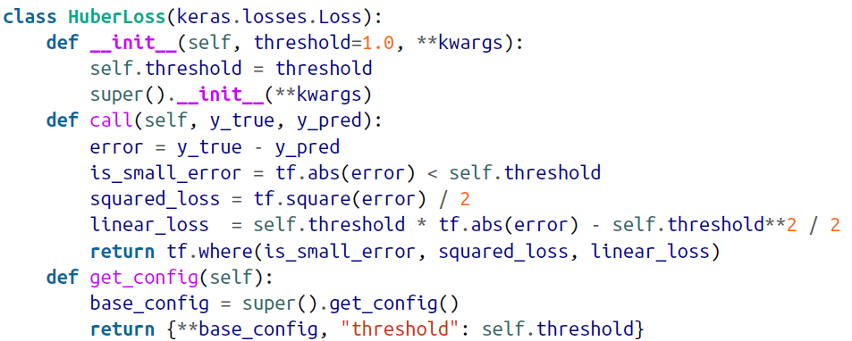
12.3 사용자 정의 모델과 훈련 알고리즘
사용자 정의 요소를 가진 모델을 저장하고 로드하기
모델을 저장 시 threshold 값은 저장되지 않는다.
모델을 load할 때 이를 지정, keras.losses.Loss 객체를 상속하고 get_config( ) 메서드를 구현하여 해결할 수 있다.
label과 예측을 받고 모든 샘플의 손실을 계산하여 반환
하이퍼파라미터 이름과 같이 매핑된 dictionary를 반환
HAI 2021

Slide 12
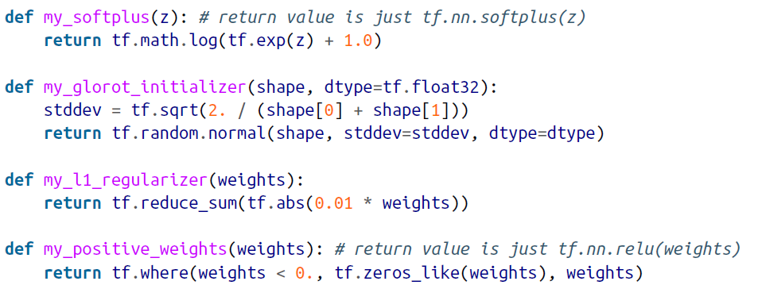
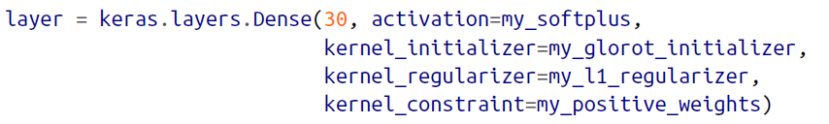
12.3 사용자 정의 모델과 훈련 알고리즘
활성화 함수, 초기화, 규제, 제한을 커스터마이징하기
손실, 규제, 제한, 초기화, 지표, 활성화 함수, 층, 모델과 같은 대부분의 Keras 기능은 유사한 방법으로 커스터마이징할 수 있다.
직접 설계한 4개의 함수를
Dense 객체의 생성자에 파라미터로 넣는 방식으로 커스터마이징에 성공하였다.
HAI 2021

Slide 13
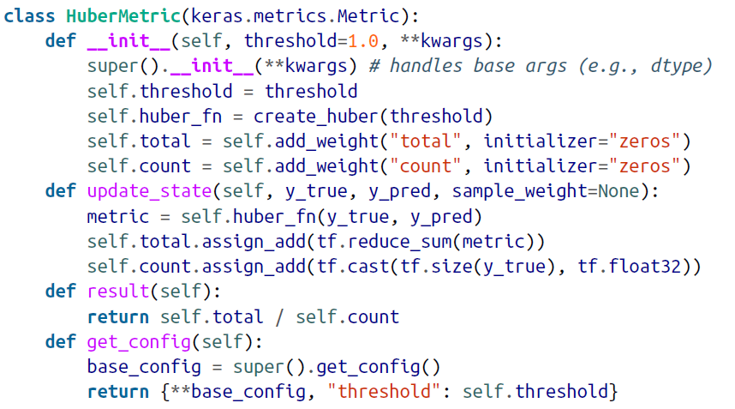
12.3 사용자 정의 모델과 훈련 알고리즘
사용자 정의 지표
손실: 모델을 훈련하기 위해 경사 하강법에서 사용하므로 미분 가능해야 하고, gradient가 모든 곳에서 0이 아니어야 함 e.g. cross entropy
지표: 모델을 평가할 때 사용하며, 미분이 가능하지 않거나 gradient가 특정 지점에서 0이 되어도 무관함 e.g. accuracy(정확도)
스트리밍 지표(배치마다 점진적으로 업데이트되는 것)을 만들기 위해서는 keras.metrics.Metric 객체를 상속해야 한다.
HAI 2021

Slide 14

12.3 사용자 정의 모델과 훈련 알고리즘
사용자 정의 층
가중치가 필요 없는 사용자 정의 층 파이썬 함수를 만든 후 keras.layers.Lambda 층으로 감싼다. e.g. 입력에 지수함수를 적용하는 layer
상태가 있는(가중치가 있는) 사용자 정의 층 keras.layers.Layer를 상속해야 한다.
HAI 2021

Slide 15
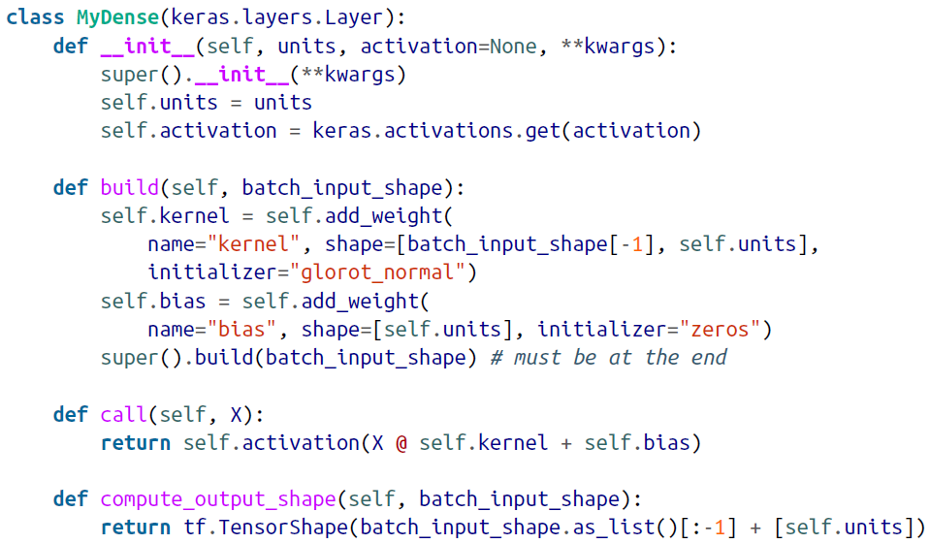
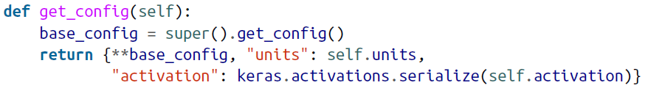
12.3 사용자 정의 모델과 훈련 알고리즘
사용자 정의 층
생성자는 하이퍼파라미터를 매개변수로 받는다.
build( ) 메서드는 가중치마다 add_weight( ) 메서드를 호출하여 층의 변수를 만든다.
이 시점에는 Keras가 층의 입력크기를 알고 있어 이를 전달함
해당 층에서 필요한 연산을 수행
이 층의 출력크기를 반환
활성화 함수의 전체 설정을 저장
HAI 2021

Slide 16
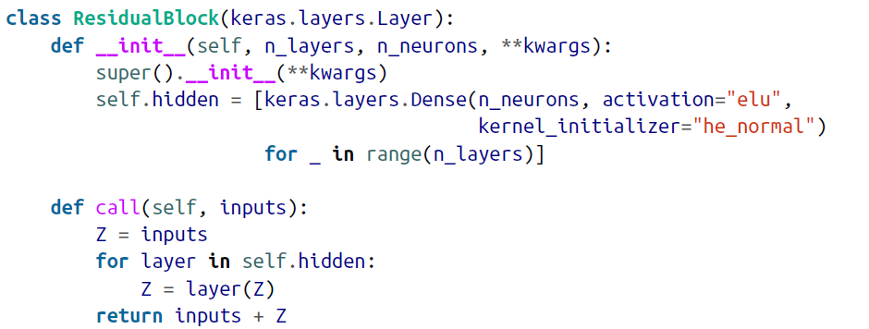
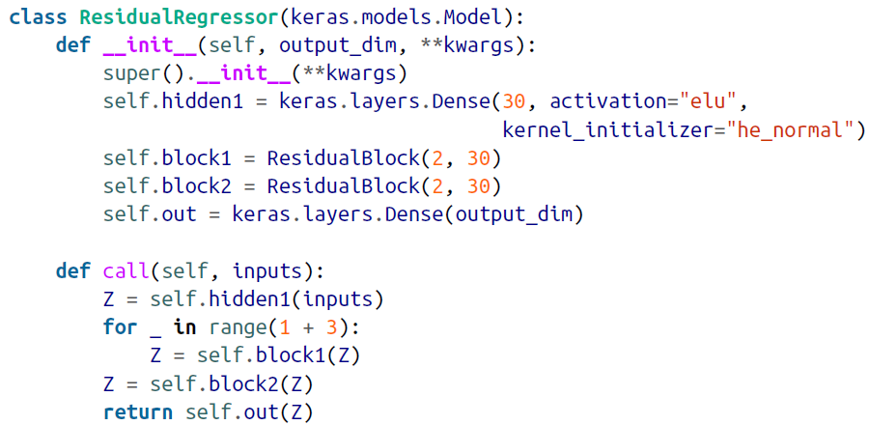
12.3 사용자 정의 모델과 훈련 알고리즘
사용자 정의 모델
keras.Model 객체를 상속하여 생성자에서 층과 변수를 만들고 모델이 해야 할 작업을 call( ) 메서드에 구현한다.
HAI 2021

Slide 17
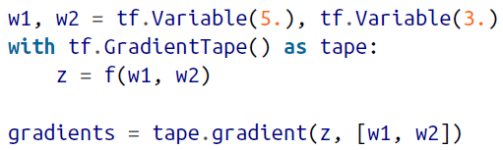
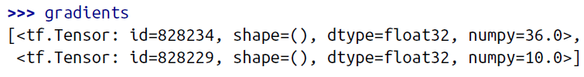
12.3 사용자 정의 모델과 훈련 알고리즘
자동 미분을 사용하여 gradient 계산하기
변수를 정의하고, tf.GradientTape 블록을 만들어 이 변수와 관련된 모든 연산을 자동으로 기록한다. 마지막으로 이 테이프에 변수에 대한 z의 gradient를 요청하면 계산이 수행된다.
gradient( ) 메서드가 호출된 후에는 자동으로 테이프가 지워진다.
HAI 2021

Slide 18
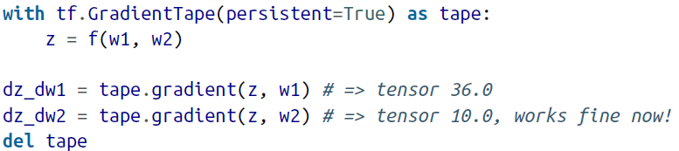
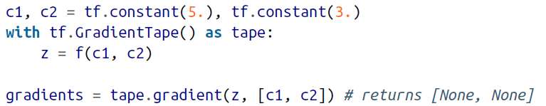
12.3 사용자 정의 모델과 훈련 알고리즘
자동 미분을 사용하여 gradient 계산하기
gradient( ) 메서드를 2번 이상 호출해야 한다면 지속 가능한 테이프를 만들고 사용이 끝난 후 이를 삭제해야 한다.
테이프는 기본적으로 변수가 포함된 연산만을 기록한다. 변수가 아닌 다른 객체에 대한 z의 gradient 계산을 시도한 경우 None이 반환된다.
HAI 2021

Slide 19
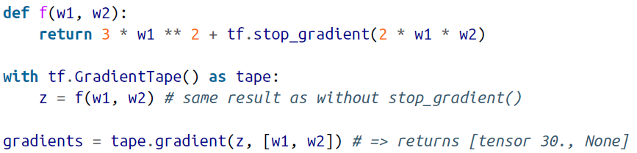
12.3 사용자 정의 모델과 훈련 알고리즘
자동 미분을 사용하여 gradient 계산하기
어떤 경우에는 신경망의 일부분에 gradient가 역전파되지 않도록 막아야 하는 경우도 존재한다. 이때는 tf.stop_gradient( ) 함수를 사용해야 한다. 이는 정방향 계산을 할 때 입력을 반환하고, 역전파 시에는 gradient를 전파하지 않고, 상수처럼 동작시킨다.
HAI 2021

Slide 20
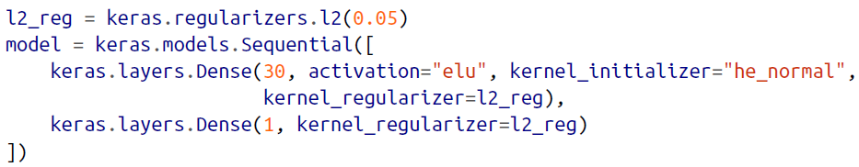
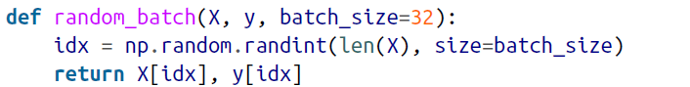
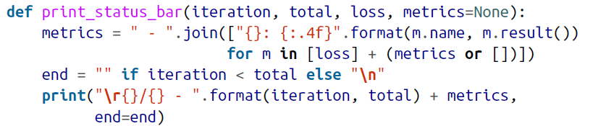
12.3 사용자 정의 모델과 훈련 알고리즘
사용자 정의 훈련 반복
간단한 모델 만들기
훈련세트에서 샘플 batch를 랜덤하게 추출하는 함수 정의
지표를 포함한 훈련상태를 출력하는 함수
HAI 2021

Slide 21
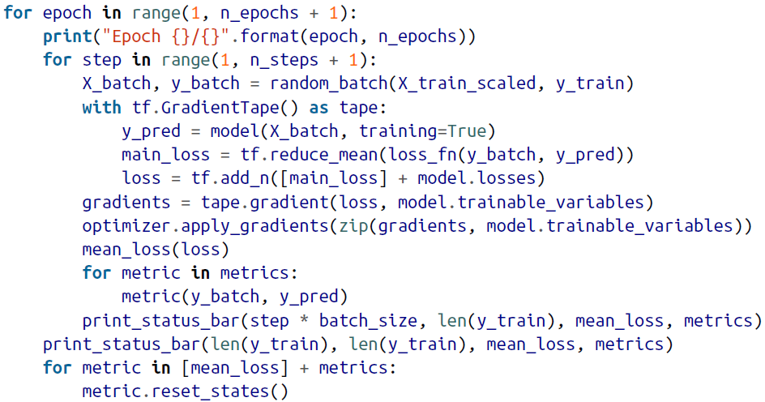
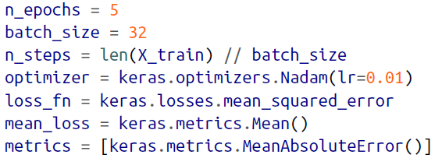
12.3 사용자 정의 모델과 훈련 알고리즘
사용자 정의 훈련 반복
몇 개의 하이퍼파라미터를 정의하고, 옵티마이저, 손실함수, 지표를 선택
사용자 정의 훈련 반복
HAI 2021

Slide 22
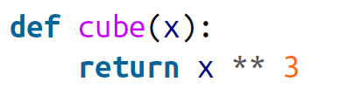
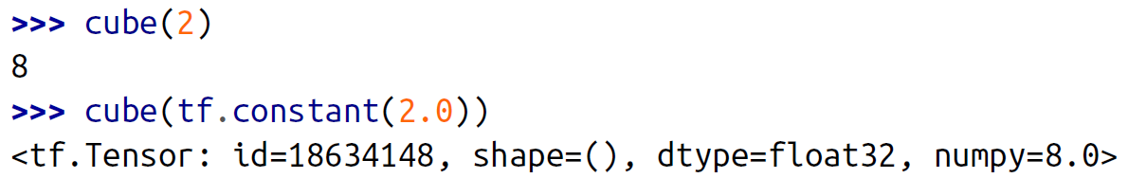
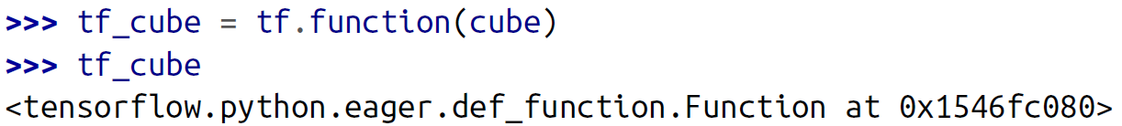
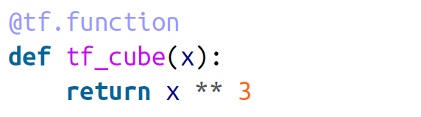
12.4 TensorFlow 함수와 그래프
step1. 입력의 세제곱을 계산하는 함수
step2. 파이썬 상수(정수, 실수 …), 텐서를 사용하여 함수 호출
step3. tf.function( )을 사용하여 파이썬 함수→TensorFlow 함수 전환하기
tf.function 데코레이터 활용
HAI 2021

Slide 23
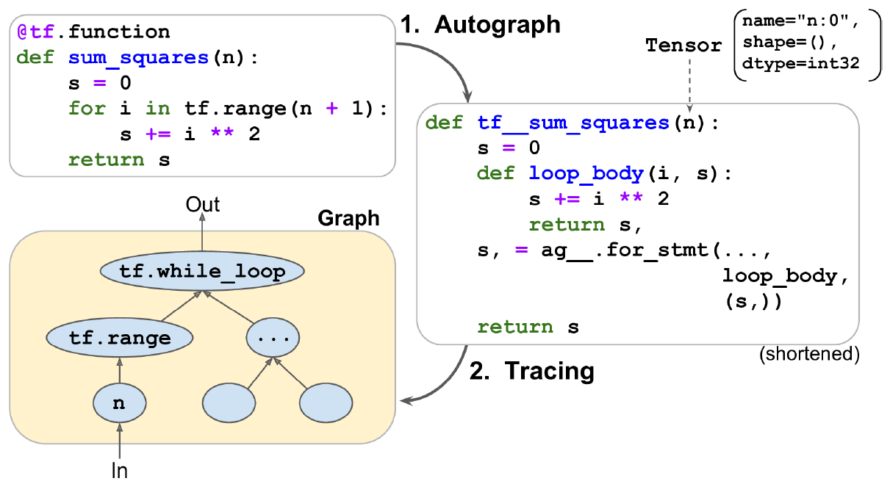
12.4 TensorFlow 함수와 그래프
오토그래프(autograph)
함수의 소스코드를 분석하여 for, while, if 등의 제어문을 찾아내는 과정
코드분석 후, 함수의 모든 제어문을 TensorFlow 연산으로 바꾼 버전을 생성
이 바꾼 버전의 함수를 호출, 매개변수 값 대신 symbolic tensor를 전달
HAI 2021

Slide 24
13.1 데이터 API
13.2 TFRecord 포맷
INDEX
13.3 입력 특성 전처리
13.4 TF 변환
13.5 TensorFlow 데이터셋(TFDS) 프로젝트
HAI 2021

Slide 25
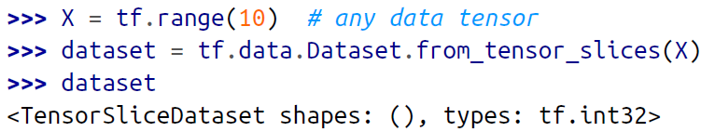
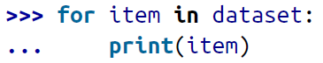
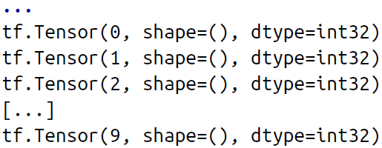
13.1 데이터 API
데이터셋
연속된 데이터 샘플의 집합
→ 디스크에서 데이터를 점진적으로 읽는 데이터셋을 주로 사용한다.
tf.data.Dataset.from_tensor_slices( )
메모리에서 전체 데이터셋 생성
from_tensor_slices( )
Tensor을 받아 X의 각 원소가 item으로 표현되는 tf.data.Dataset을 생성
HAI 2021

Slide 26
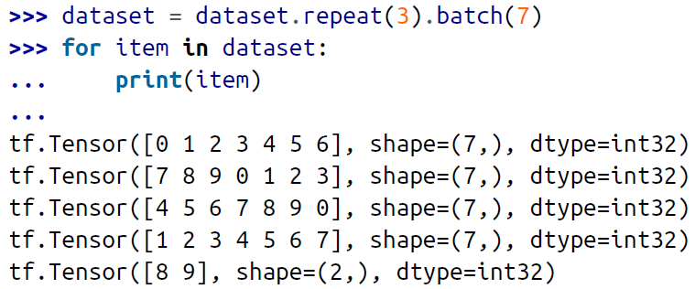
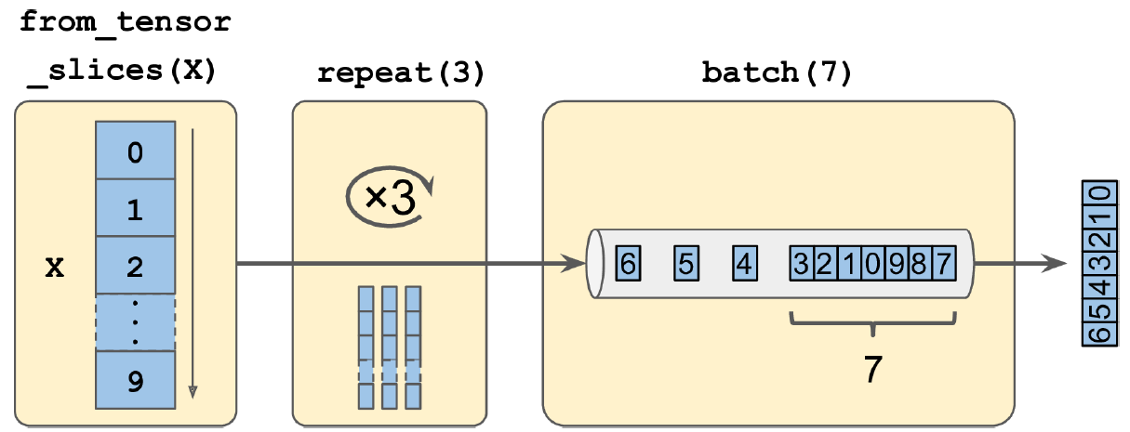
13.1 데이터 API
연쇄 변환
변환 메소드를 호출하여 여러 종류의 변환이 가능한데, 이를 연결시킬 수도 있다.
repeat( int n ): 원본 데이터셋의 아이템을 n 차례 반복하는 새로운 데이터셋을 반환
batch( int m ): 이전 데이터셋의 아이템을 m개씩 그룹으로 묶는다.
HAI 2021

Slide 27



13.1 데이터 API
연쇄 변환
map( ) : 각 아이템에 변환을 적용 e.g. 모든 아이템에 2를 곱하여 새로운 데이터셋을 생성
apply( ) : 데이터셋 전체에 변환을 적용 e.g. 7개의 정수로 이루어진 batch → 하나의 정수 tensor
filter( ) : 데이터셋 필터링 ( + 조건 필요 ) e.g.
HAI 2021

Slide 28
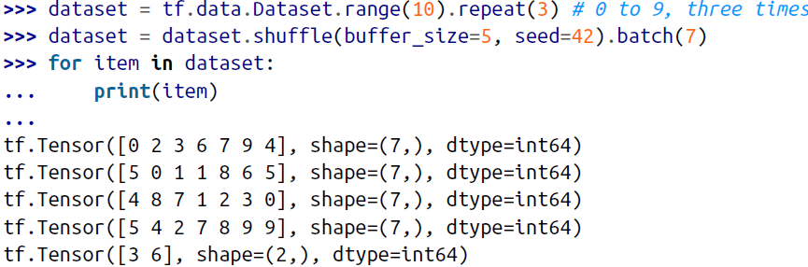
13.1 데이터 API
데이터 셔플링
경사 하강법은 훈련세트의 샘플이 독립적이고 동일한 분포일 때 최고의 성능을 발휘한다. → shuffle( )을 이용하여 샘플을 섞는다.
원본 데이터셋의 처음 item을 buffer_size 만큼 추출하여 버퍼에 채움
버퍼에서 랜덤하게 하나를 꺼내 반환하고, 새로운 아이템을 추출하여 비워진 버퍼를 채우는 방식
따라서, 버퍼 크기를 충분히 크게 해야 shuffling의 효과가 극대화된다.
HAI 2021

Slide 29
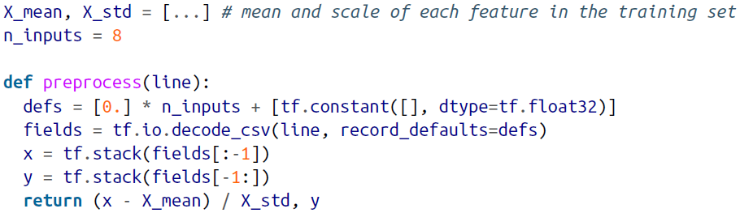
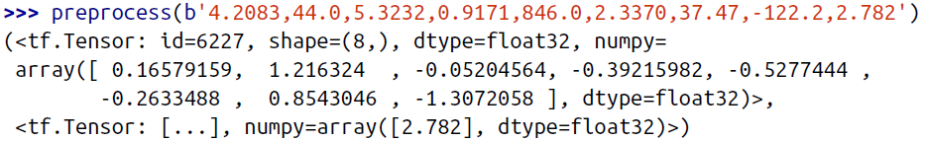
13.1 데이터 API
데이터 전처리
입력 특성에서 평균을 빼고 표준편차로 나누어 스케일을 조정(표준화)
HAI 2021

Slide 30
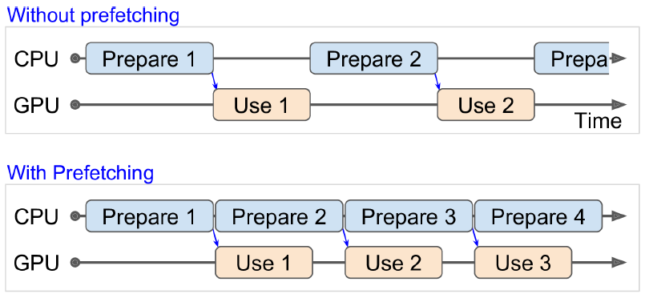
13.1 데이터 API
프리패치
데이터셋이 항상 한 배치가 미리 준비되도록 하는 것 → 훈련 알고리즘이 한 배치로 작업을 하는 동안 이 데이터셋이 동시에 다음 배치를 준비한다.(e.g. 데이터를 읽고 미리 전처리 수행)
매 순간마다 CPU, GPU에서는 데이터를 처리하게 된다. (쉬지X)
HAI 2021

Slide 31
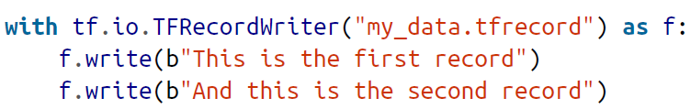
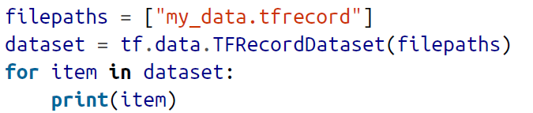

13.2 TFRecord 포맷
TFRecord
크기가 다른 연속된 이진 레코드를 저장하는 단순한 이진 포맷 (레코드 길이, 길이확인 CRC 체크섬, 실제 데이터, 데이터확인 CRC 체크섬)
tf.io.TFRecordWriter 객체
HAI 2021

Slide 32
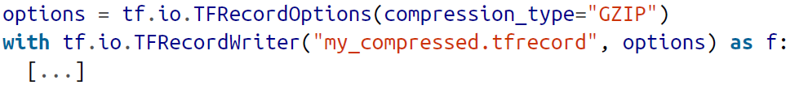

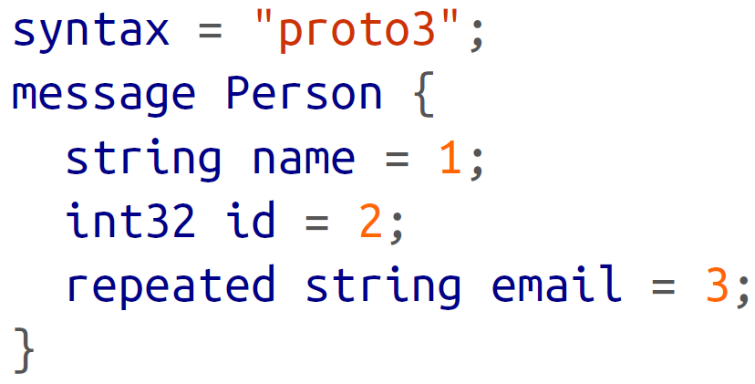
13.2 TFRecord 포맷
TFRecord 파일 압축(특히 네트워크 환경일 때 유용)
압축파일 생성
압축파일 읽기
일반적으로 직렬화된 프로토콜 버퍼를 담고 있다.
의미: 프로토콜 버퍼 포맷 버전 3 사용 Person 객체는 string타입 name, int32타입 id, string타입 email을 가지고, 각각의 숫자는 필드 식별자로 레코드의 이진 표현에 사용됨
HAI 2021

Slide 33

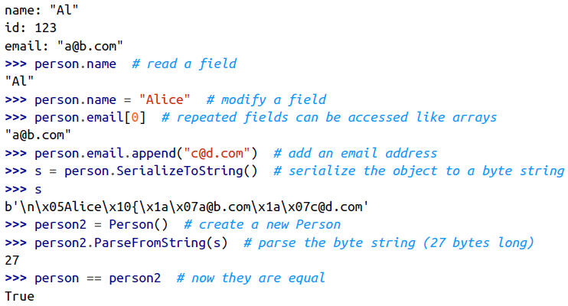
13.2 TFRecord 포맷
HAI 2021

Slide 34
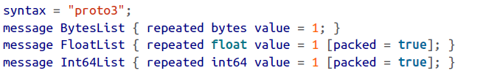
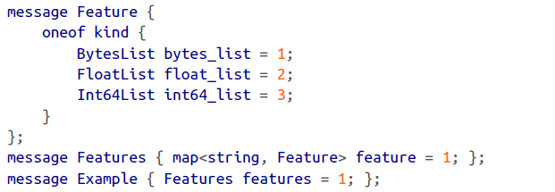
13.2 TFRecord 포맷
TensorFlow 프로토콜 버퍼
HAI 2021

Slide 35
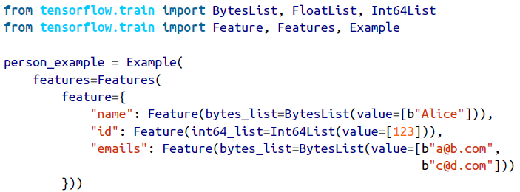

13.2 TFRecord 포맷
TensorFlow 프로토콜 버퍼
Example 프로토콜 버퍼를 만들고
SerializeToString( ) 메서드를 호출하여 직렬화하고
결과 데이터를 TFRecord 파일에 저장
HAI 2021

Slide 36
13.3 입력 특성 전처리
신경망을 위해 데이터를 준비하려면 모든 특성을 수치 특성으로 변환하고 정규화해야 한다.
만일 데이터에 범주형 특성이나 텍스트 특성이 있다면 이를 숫자로 바꾸어야 한다. (→ 인코딩)
원-핫 벡터(one-hot vector)
임베딩(embedding)
HAI 2021

Slide 37
13.3 입력 특성 전처리
원-핫 벡터를 사용해 범주형 특성 인코딩하기
범주 개수가 작은 경우에 적합하며, lookup table을 사용해 각 범주를 인덱스 매핑
vocab = ["<1H OCEAN", "INLAND", "NEAR OCEAN", "NEAR BAY", "ISLAND"] indices = tf.range(len(vocab), dtype = tf.int64) table_init = tf.lookup.KeyValueTensorInitializer(vocab, indices) num_oov_buckets = 2 table = tf.lookup.StaticVocabularyTable(table_init, num_oov_buckets)
categories = tf.constant(["NEAR BAY", "DESERT", "INLAND", "INLAND"]) cat_indices = table.lookup(categories) cat_indices <tf.Tensor: id=514, shape=(4,), dtype=int64, numpy=array([3, 5, 1, 1])> cat_one_hot = tf.one_hot(cat_indices, depth=len(vocab) + num_oov_buckets) cat_one_hot <tf.Tensor: id=524, shape=(4, 7), dtype=float32, numpy= array([[0., 0., 0., 1., 0., 0., 0.], [0., 0., 0., 0., 0., 1., 0.], [0., 1., 0., 0., 0., 0., 0.], [0., 1., 0., 0., 0., 0., 0.]], dtype=float32)>
HAI 2021

Slide 38

13.3 입력 특성 전처리
임베딩을 사용해 범주형 특성 인코딩하기
어휘 사전이 커질 경우에는 임베딩이 적합 범주를 표현하는 훈련 가능한 밀집 벡터
표현학습: 표현이 좋을수록 신경망이 정확한 예측을 만들기 쉬워지고,
범주가 유용하게 표현되도록 임베딩이 훈련되는 경향을 띠는 것
HAI 2021

Slide 39
13.3 입력 특성 전처리
임베딩을 사용해 범주형 특성 인코딩하기
각 범주의 임베딩을 담은 임베딩 행렬
변수에 저장된다.(훈련 과정에서 경사 하강법으로 학습할 수 있다.)
tf.nn.embedding_lookup( )
임베딩 행렬에서 주어진 인덱스에 해당하는 행을 찾는다.
keras.layers.Embedding
이 층이 생성될 때 임베딩 행렬을 랜덤하게 초기화하고 어떤 범주 인덱스로 호출될 때
임베딩 행렬에 있는 그 인덱스의 행을 반환
HAI 2021

Slide 40


13.4 TF 변환
전처리는 계산비용이 크다. → 사전에 처리하면 속도를 향상시킬 수 있다.
데이터 크기가 작은 경우 → cache( ) 사용 데이터 크기가 큰 경우 → Apache Beam이나 Spark 사용
만약 전처리 과정이 바뀌어야 하는 상황 등이 온다면? → 유지보수 힘들어짐 → 훈련/서빙 왜곡(training/serving skew)
전처리 연산을 딱 한 번만 정의하는 것이 필요 → “TF 변환”의 탄생
HAI 2021

Slide 41

Thank You

